Slide 1
МИНИСТЕРСТВО НАУКИ И ВЫСШЕГО ОБРАЗОВАНИЯ РОССИЙСКОЙ ФЕДЕРАЦИИ МОСКОВСКИЙ ГОСУДАРСТВЕННЫЙ ТЕХНИЧЕСКИЙ УНИВЕРСИТЕТ им. Н.Э.Баумана КАФЕДРА ПРОЕКТИРОВАНИЕ И ТЕХНОЛОГИЯ ПРОИЗВОДСТВА ЭЛЕКТРОННОЙ АППАРАТУРЫ Отчет о выполнении практического задания №4 «Теоретико-множественные операциии»
Вариант 11 Выполнил: студент группы ИУ4-31Б Варакута Д.Д. Проверил: асс. Терехов Владимир Владимирович Москва, 2019 г.
Кафедра ИУ4 «Проектирование и технология производства ЭА»

Slide 2
«Теоретико-множественные операциии»
Цель работы:
Практическое применение математической символики для
выражения количественных и качественных отношений объектов.
Задание:
Написать на языке С и отладить программу, реализующие следующие функции:
-Задание графа;
-Вывести на экран вершины графа с минимальной степенью вершины.
Кафедра ИУ4 «Проектирование и технология производства ЭА»

Slide 3
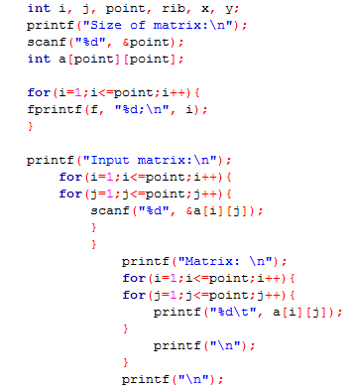
«Теоретико-множественные операциии»
Выполнение:
1.- Задание графа через матрицу смежности и вывод матрицы на экран.
Кафедра ИУ4 «Проектирование и технология производства ЭА»

Slide 4
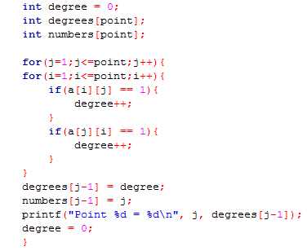
«Теоретико-множественные операциии»
Выполнение:
2.- Определение степени вершин каждой вершины и вывод их на экран.
Кафедра ИУ4 «Проектирование и технология производства ЭА»

Slide 5
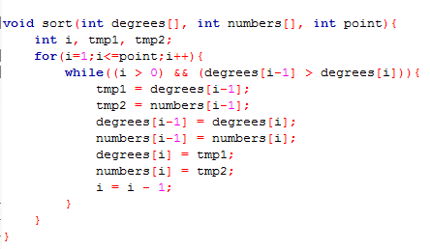
«Теоретико-множественные операциии»
Выполнение:
3.- Сортировка степеней вершин по возрастанию с помощью функции sort (сортировка вставками).
.
Кафедра ИУ4 «Проектирование и технология производства ЭА»

Slide 6
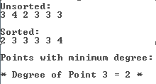
«Теоретико-множественные операциии»
Выполнение:
4.- Вывод на экран вершин с минимальными степенями.
.
Кафедра ИУ4 «Проектирование и технология производства ЭА»

Slide 7
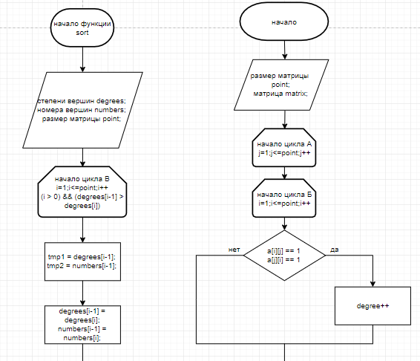
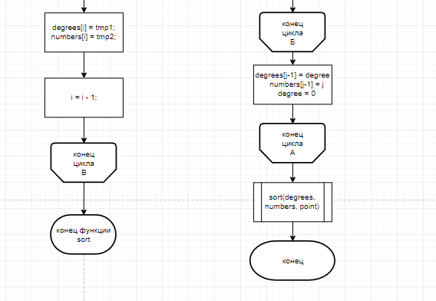
«Теоретико-множественные операциии»
Выполнение:
.
Кафедра ИУ4 «Проектирование и технология производства ЭА»

Slide 8
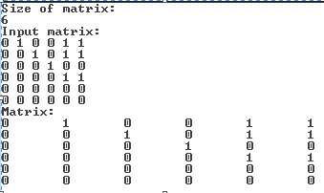
«Теоретико-множественные операциии»
Выполнение:
3.- Создание матрицы смежности и вывод её на экран
Кафедра ИУ4 «Проектирование и технология производства ЭА»

Slide 9
«Теоретико-множественные операциии»
Выводы:
В результате получена программа, позволяющая задавать графы через матрицу смежности, находить степени вершины каждой из вершин и выводить на экран вершины с минимальными степенями.
Кафедра ИУ4 «Проектирование и технология производства ЭА»

